Slide 1
Specialty
COFFEE SELECTION

Slide 2
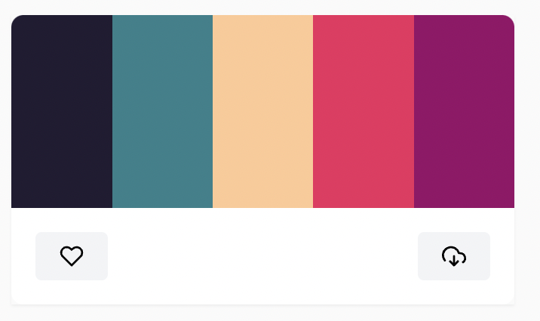
TO ENJOY YOUR DAILY COFFEE
Coffee brewing methods are important to enjoy a good coffee because they play a major role in determining the final taste, aroma, and strength of the coffee.

Slide 3
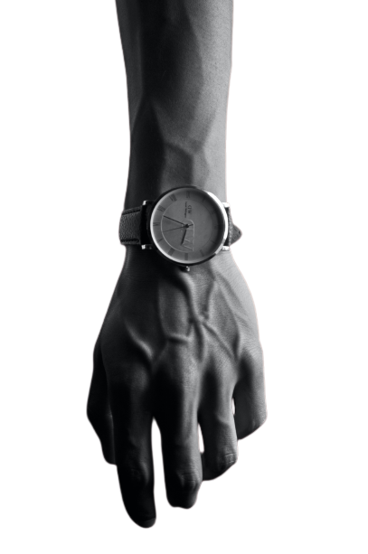
Specialty
COFFEE SELECTION
„ENJOY YOUR TIME“
predaj luxusných hodiniek
na akúkoľvek príležitosť
udržateľnosť
spoľahlivosť
lojalita
záruka
SINCE 2023
COFFEE SECTION

Slide 4
Brewing Methods
TO ENJOY YOUR DAILY COFFEE
Coffee brewing methods are important to enjoy a good coffee because they play a major role in determining the final taste, aroma, and strength of the coffee.

Slide 5
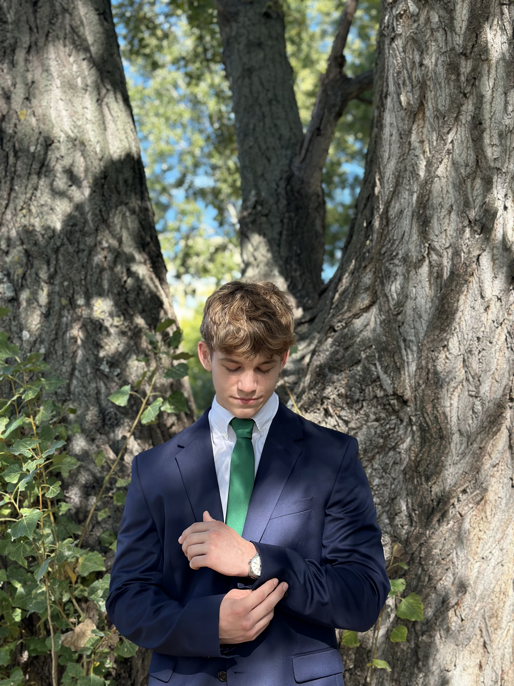
MATEJ LIPTÁK
- riaditeľ firmy

Slide 6
Specialty
Luxusné náramkové hodinky sú symbolom elegancie a štýlu.
Ich precízne spracovanie a kvalitné materiály ich odlišujú od bežných hodiniek a robia z nich skutočný klenot na ruke.
COFFEE SELECTION

Slide 7
Specialty
Náramkové hodinky sú nielen praktickým doplnkom, ale aj módnym šperkom. Nosia sa na rôzne príležitosti, od formálnych udalostí až po každodenné outfity.
COFFEE SELECTION

Slide 8
Okrem svojho luxusného vzhľadu majú takéto hodinky aj vysokú funkčnosť.
Sú vybavené presnými mechanizmami, ktoré zabezpečujú presný pohyb ručičiek a správne meranie času.

Slide 9
Investovať do luxusných hodiniek znamená investovať do kvality, elegancie a trvácnosti. Takéto hodinky sú často dedičné kúsky, ktoré sa prenášajú z generácie na generáciu.
Nie sú to len hodinky, ale aj umelecké diela, ktoré si vážia nie len majitelia, ale aj zberatelia.

Slide 10
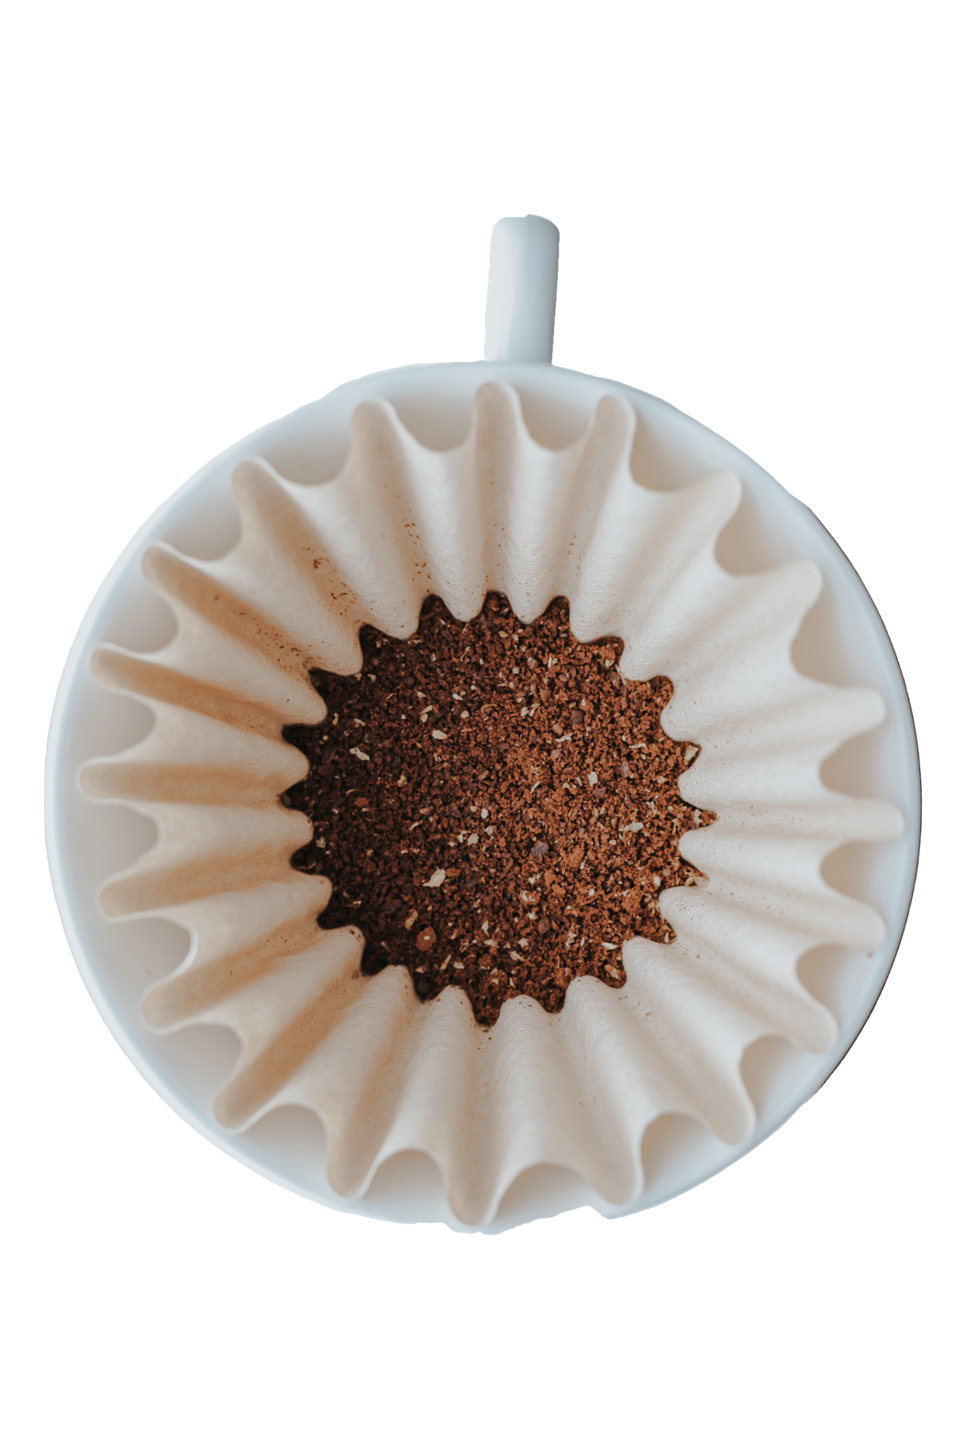
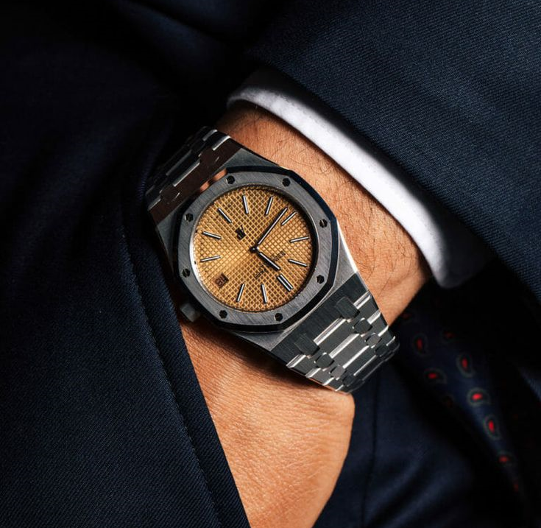
Na udržateľnosti nám záleží, a práve preto ponúkame na predaj hodinky vysokej kvality, ktoré časom naberajú iba väčšiu hodnotu.

Slide 11
16 členov
riaditeľ
- Matej Lipták
obchodné oddelenie
zástupca riaditeľa
- Sára Ristová
ekonomické oddelenie
marketingové oddelenie

Slide 12
ĎAKUJEME
ZA
POZORNOSŤ!

